Slide 1
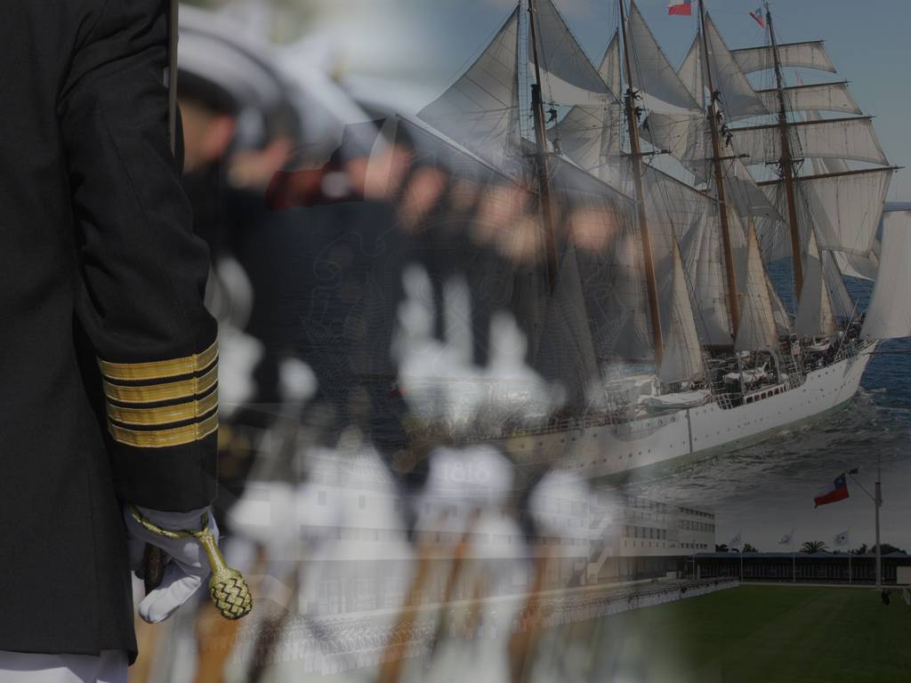

PROCEDIMIENTO ADMINISTRATIVO
CURSO DE ASPIRANTE A OFICIAL DE LOS SERVICIOS

Slide 2
OBJETIVO
1.- CONOCER, COMPRENDER Y APLICAR LOS PROCEDIMIENTOS EN LA CONFECCIÓN TRAMITACIÓN Y MANEJO DE LA DOCUMENTACIÓN OFICIAL.

Slide 3
UNIDADES TEMÁTICAS
1.- DOCUMENTOS OFICIALES.
2.- TRAMITACIÓN DE LA CORRESPONDENCIA.
3.- CALIFICACIONES DE GENTE DE MAR
4.- MANEJO DE LAS PUBLICACIONES Y BOLETINES OFICIALES

Slide 4
UT N° 1 DOCUMENTOS OFICIALES
1.- IDENTIFICAR LAS CARACTERÍSTICAS DE LAS COMUNICACIONES ESCRITAS EN LA ARMADA.
2.- SEÑALAR LOS PROCEDIMIENTOS CORRESPONDIENTES EN LA CONFECCIÓN Y MANEJO DE LOS DOCUMENTOS OFICIALES.

Slide 5
I.- REQUISITOS PARA LA CONFECCIÓN DE DOCUMENTOS:
1.- CLASIFICACIÓN DE LOS DOCUMENTOS OFICIALES
SECRETO.
RESERVADO
ORDINARIO.
ORDINARIO “PÚBLICO”.
DOCUMENTACIÓN OFICIAL “PERSONAL”.

Slide 6
2.- ABREVIATURAS DE USO EN LA INSTITUCIÓN
OFICIALES
Escalafón de Oficiales Ejecutivos, Ingenieros Navales, se mencionará sólo el grado omitiendo el escalafón.
Grado jerárquico Abrev. Común Abrev. Reglamentaria
Almirante Almte. ALMTE
Vice-Almirante Vice-Almte. VA
Contra-Almte. Contra-Almte. CA
Capitán de Navío Cap. Nav. CN
Capitán de Fragata Cap. Frag. CF
Capitán de Corbeta Cap.Corb. CC
Teniente 1º. Tte. 1º. T1
Teniente 2º. Tte. 2º. T2
Subteniente Sub-Tte. ST
Guardiamarina Gama GAMA

Slide 7
Para el resto de los Oficiales de la Armada al ser éstos mencionados en la documentación, a continuación del respectivo grado se le indicará el Escalafón en forma abreviada al cual pertenecen, sin punto ni paréntesis:
  ESCALAFÓN ABREVIATURA
  Infantería de Marina IM
  Abastecimiento AB
  Litoral LT
  Oficial de Mar OM
  Justicia JT
  Sanidad SN
  Sanidad Dental SD
  Práctico PR
  Servicio Religioso RL
  Banda BD
A los Oficiales del Escalafón Reserva Naval (Cursos Especiales), a continuación del grado se indicará la abreviatura RN, sin punto final. Al pertenecer éstos al área IM, AB y LT, se le mencionará su orientación. Ejemplo: CC RN AB, T1 RN IM, GAMA RN, etc.

Slide 8
ABREVIATURAS DE USO EN LA INSTITUCIÓN
GENTE DE MAR
Grado jerárquico Abrev. Común Abrev. Reglamentaria
Suboficial Mayor Sub-Of. My. SOM
Suboficial Sub-Of. SO
Sargento 1°. Sgto. 1°. S1
Sargento 2°. Sgto. 2°. S2
Cabo 1°. Cbo. 1°. C1
Cabo 2°. Cbo. 2°. C2
Marinero Mro. M
Soldado Inf.de Marina Sold. IM Z IM

Slide 9
ABREVIATURAS DE USO EN LA INSTITUCIÓN
EMPLEADOS CIVILES, PROFESORES Y EQUIVALENTES
Denominación Abrev. Reglamentaria
Empleado Civil Grado 10° EC Gdo. 10°.
Profesor Civil PC
Personal a Contrata P. A/C.
ALUMNOS, CONSCRIPTOS, PERSONAL A JORNAL Y OBREROS A TRATO
Denominación Abrev. Reglamentaria
Cadete CD
Aspirante a Oficial AO
Grumete GT
Servicio Militar SM
Personal a Jornal PJ
Obrero a Trato OT

Slide 10
ABREVIATURAS DE USO EN LA INSTITUCIÓN
ABREVIATURAS DE ESPECIALIDADES
OFICIALES: No se menciona la especialidad.
GENTE DE MAR: A todo el personal de Gente de Mar, a continuación del grado y/o escalafón, según corresponda, se le indicará la especialidad respectiva en forma abreviada y entre paréntesis.
Area Armamentos
Artillería (Art.)
Maniobra (Mn. )
Mecánico Artillero (Mc.Art.)
Mecánico Electrónico Control de Fuego (Mc.Eln.C.F.)
Mecánico Electrónico Control de Fuego A/S (Mc.Eln.C.F.A/S.)
Mecánico Electrónico Sonar (Mc.Eln.S.)
Torpedista Operador Sonar (Tp.Os.)
Area Buceo Táctico
Buceo Táctico (BT. )

Slide 11
ABREVIATURAS DE USO EN LA INSTITUCIÓN
Area Operaciones
Mecánico Electrónico en Navegación (Mc.Eln.Nv.)
Mecánico Electrónico en Radares (Mc.Eln.Rd.)
Mecánico Electrónico en Guerra Electrónica (Mc.Eln.G.E.)
Meteorología (Met. )
Navegación (Nv. )
Radarísta C.I.C. (Rd.CIC. )
Radioperador (Rt. )
Señalero (Sñ. )
Area Ingeniería
Buceo Salvataje (BS. )
Carpintería (Cp. )
Electricista Básico (El. )
Máquinas (Mq. )
Mecánico Máquinas (Mc.Mq. )
Mecánico Calderas (Mc.Cl. )
Mecánico Electricista (Mc.El. )
Soldador (Sd. )

Slide 12
Area Abastecimientos General, Cámara y Auxiliares
Abastecimiento (Ab.)
Escribiente (Ec.)
Cocinero (C.)
Mayordomo (M.)
Panadero (P.)
Lavandero (Lv.)
Peluquero (Pl.)
Sastre (St.)
Zapatero (Zp.)
Area Sanidad
Enfermero (Enf. )
Enfermero Técnico Aeroespacial (Enf.T.AE.Av.)
Enfermero Técnico Sumersión (Enf.T.S. )
Enfermero Técnico Apoyo Clínico (Enf.TAP.)
Enfermero Técnico Apoyo Clínico Pabellón (Enf.TAC.Pb.)
Enfermero Técnico Apoyo Clínico Anestesia (Enf.TAC.An.)
Enfermero Técnico Apoyo Clínico Banco de Sangre (Enf.TAC.B.S.)
Enfermero Técnico Apoyo Clínico Laboratorio (Enf.TAC.Lb. )
Enfermero Técnico Apoyo Clínico Rayos “X” (Enf.TAC.Rx. )
Enfermero Técnico Apoyo Clínico Medicina Preventiva (Enf.TAC.M.P.)

Slide 13
Áreas Infantería de Marina, Litoral y personal de los Servicios
Al personal comprendido en estas áreas, a continuación del grado y escalafón se le mencionará la respectivas especialidad y subespecialidad cuando corresponda.
Ej.: S2° LT Mc.Mq.
Area Especialidad Complementada
El personal especialista en Aviación Naval y Submarinos en las áreas de Armamentos, Operaciones, Ingeniería, Sanidad y Abastecimiento, a continuación de la respectiva especialidad se mencionará la abreviatura Av. o Sm, según corresponda.
Ej.: C1° COM. AV.

Slide 14

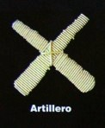




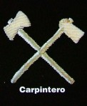













ABASTECIMIENTO
(Ab.)
ARTILLERO
(Art.)
MECÁNICO DE AVIACIÓN
(Mc.Av.)
BUZO SALVATAJE
SEÑALERO
BUZO TÁCTICO
CARPINTERO
MECÁNICO DE AUTOMÓVILES CHOFER
CHOFER DE MANTENCIÓN AUTOMOTRIZ
SERVICIOS
CINE Y FOTOGRAFÍA
INFANTE DE MARINA COMANDO
COMUNICACIONES
MECÁNICO ELECTRÓNICO CONTROL DE FUEGO CONTROL DE FUEGO A/S
TORPEDISTA OPERADOR SONAR
ELECTRICISTA
ESCRIBIENTE
FARERO
MECÁNICO ELECTRÓNICO GUERRA ELECTRÓNICA
MECÁNICO ELECTRÓNICO SONAR

Slide 15





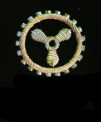
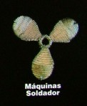








INFANTE DE MARINA
INGENIERO DE COMBATE
LITORAL
MANIOBRAS
NAVEGANTE
MÁQUINA CALDERA COMBUSTIÓN INTERNA
MÁQUINAS SOLDADOR
INFANTE DE MARINA MECÁNICO MATERIAL DE GUERRA
NAVEGACION RADAR TELECOMUNICACIONES
RADARISTA CENTRAL DE INFORMACIONES DE COMBATE
MECÁNICO ARTILLERO
METEOROLOGO
INFANTE DE MARINA MÚSICO
SANIDAD NAVAL
RADIOOPERADOR

Slide 16
3.- TRATAMIENTO A SUPERIORES Y SUBORDINADOS
a) De menos a más antiguo, los documentos se elevan.
b) De más a menos antiguo, los documentos se remiten.
Ej.: De acuerdo a lo estipulado en el reglamento de la referencia, adjunto elevo a …
Conforme a lo estipulado, remito a …
c) De Capitán de Navío hacia arriba, el trato es de Usía (Us.).
d) Todo el resto, el trato es de Usted (Ud.).
Ej.: De acuerdo a lo estipulado en el reglamento de la referencia, adjunto elevo Usía.
Conforme a lo estipulado, remito Usted.

Slide 17
II.- DOCUMENTOS OFICIALES
OFICIO
PARTE
RESOLUCIÓN
MEMORÁNDUM
MENSAJE NAVAL
GUÍAS
SOLICITUD
CIRCULAR
ORDEN PERMANENTE INTERNA (O.P.I.)
ORDENES DE TRANSBORDO
ACTA DE ENTREGA
TIMBRES

Slide 18
El Oficio
El Oficio es un documento Oficial, mediante el cual los mandos tratan diversas materias del servicio, ya sea para informar de un hecho, solicitar una acción por parte de otro Mando, etc. Debe abarcar siempre un sólo tema Este tipo de documento se emplea para comunicarse Oficialmente con otras Instituciones.
El Oficio está compuesto por las siguientes partes:

Slide 19
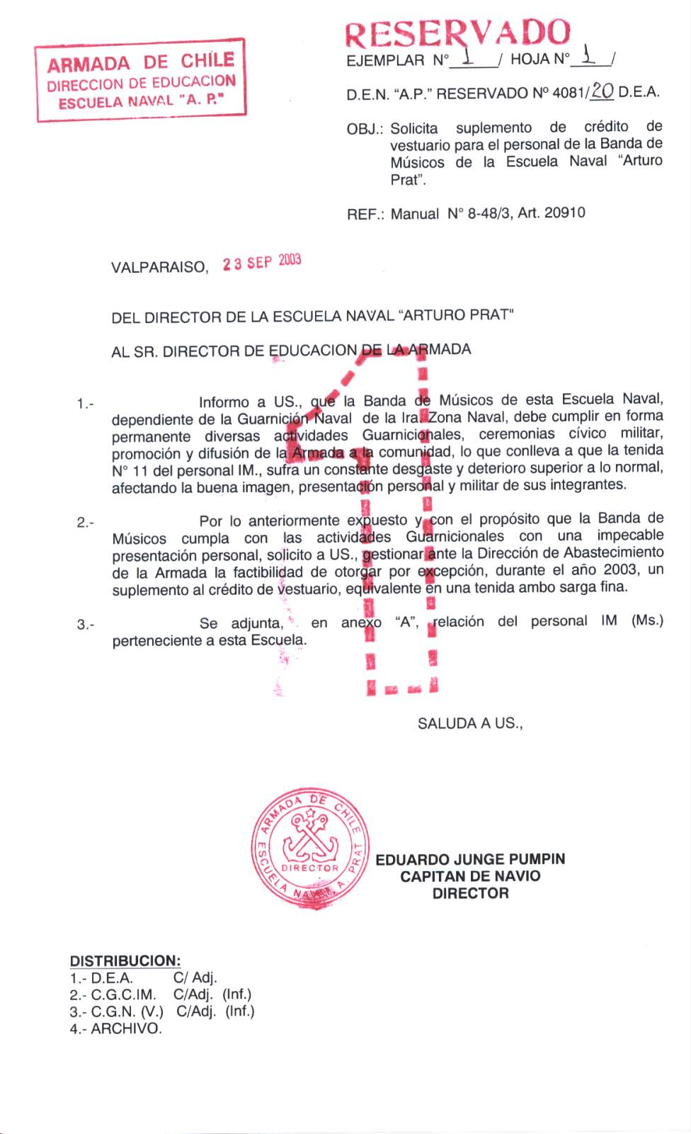
Clasificación
Identificación del emisor, clasificación, Catalogamiento y Receptor
Membrete
Lugar y Fecha
Originador
Objeto
Destinatario
Referencia
Texto
Saludo despedida
Nombre, Grado, Firma y Timbre
Distribución

Slide 20
El Parte
“ Documento por el cual los OFICIALES dan cuenta de un hecho determinado, ocurrido dentro o fuera del servicio”
  Faltas, anormalidades en Guardias o Servicios.
  Delitos que se vean involucrados miembros de la UU.RR., fuga, robo, ultraje al superior, insubordinación.
  El Parte, contiene normalmente los siguientes parrafos.
  Explicación de los hechos con datos precisos.
  Constancias de las primeras medidas y acciones tomadas.
  Relación de testigos directos y personas involucradas.
  Indicaciones y sugerencias como posibles medidas.

Slide 21
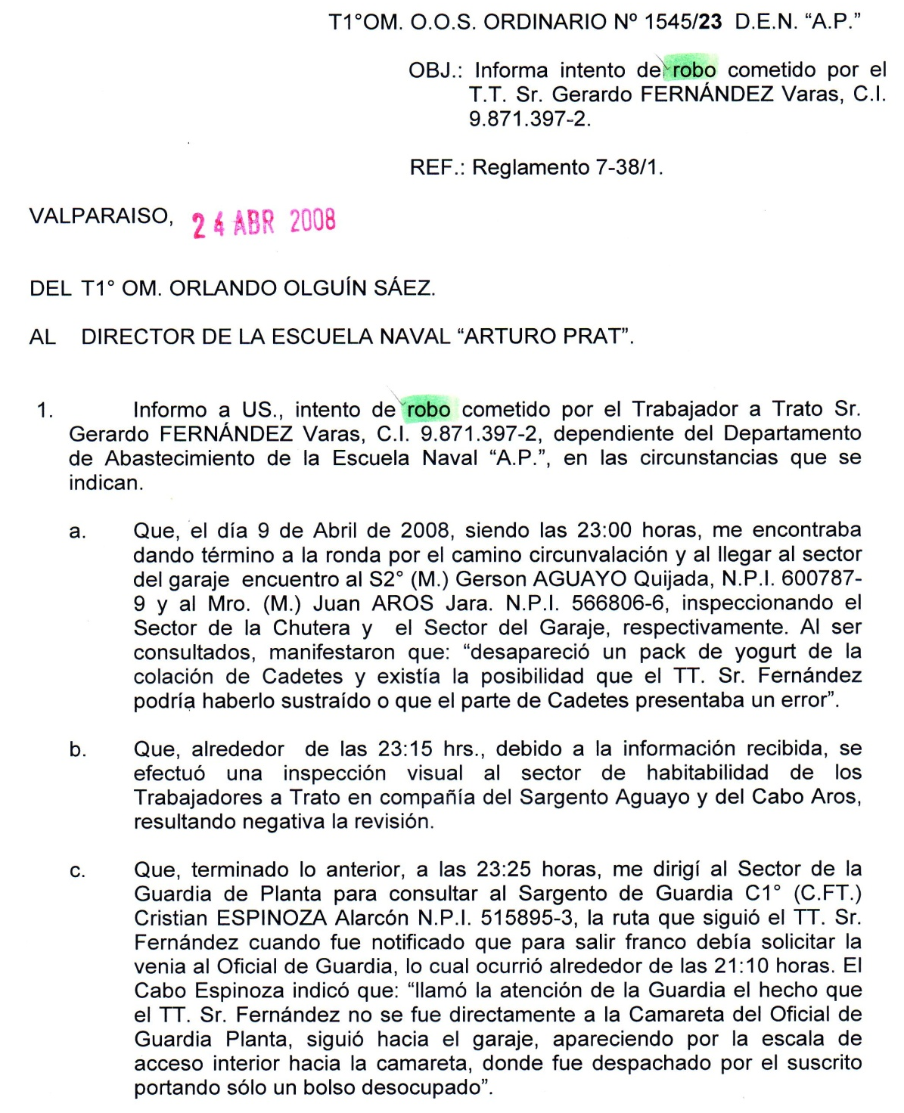
Catalogamiento
Objeto
Referencia
Lugar y Fecha
Originador
Destinatario
Texto

Slide 22
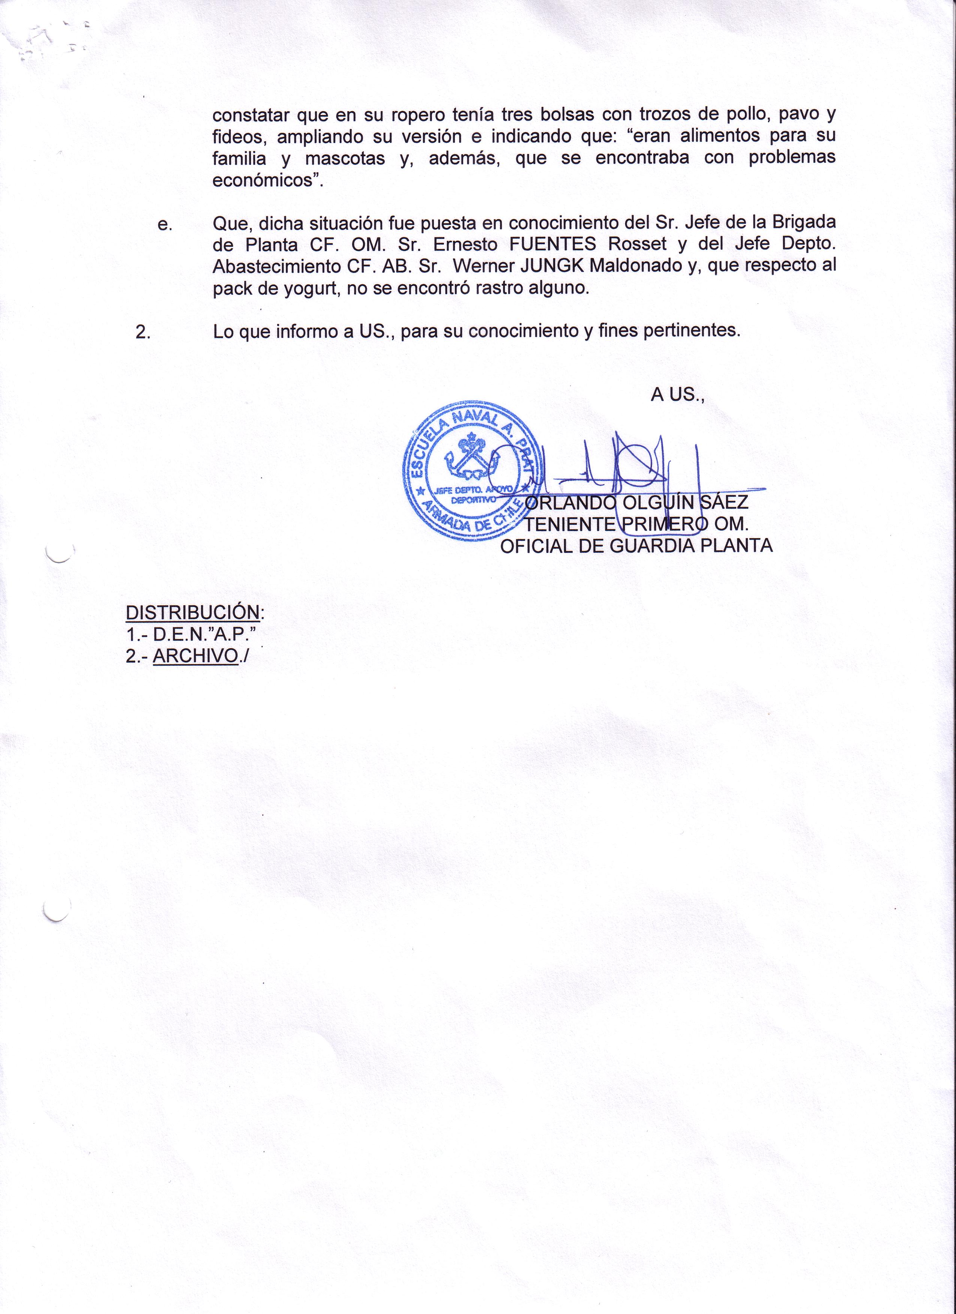
Saludo despedida
Nombre, Grado, Firma y Timbre
Distribución

Slide 23
RESOLUCIÓN
Documento de carácter imperativo que se usará para resolver materias de aspecto general.
Es emitido por una autoridad facultada según disposiciones legales y reglamentarias.
Generalmente se usa para ascensos, beneficios, designar comisiones de revistas, nombramiento de Fiscales en I.S.A., nombramientos de Alcaldes de Mar, etc.

Slide 24
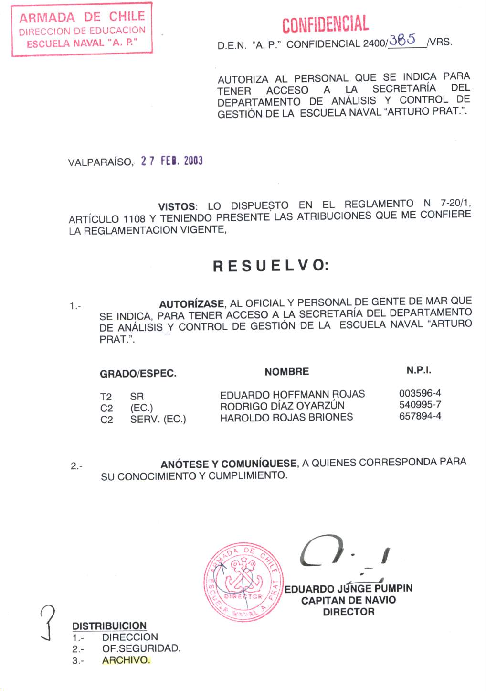
Catalogamiento
Membrete
Objeto
Lugar y Fecha
Preámbulo y disposiciones reglamentarias vigentes.
Parte Resolutiva
Nombre, Grado, Firma y Timbre
Distribución

Slide 25
MEMORÁNDUM
Documento que se usa para tratar cualquier tipo de materia o intercambio de información, cuyo contenido sea breve, como también tramitar antecedentes o documentación.
Podrá ser emitido por una autoridad o jefatura en cualquier orden de la escala jerárquica.

Slide 26
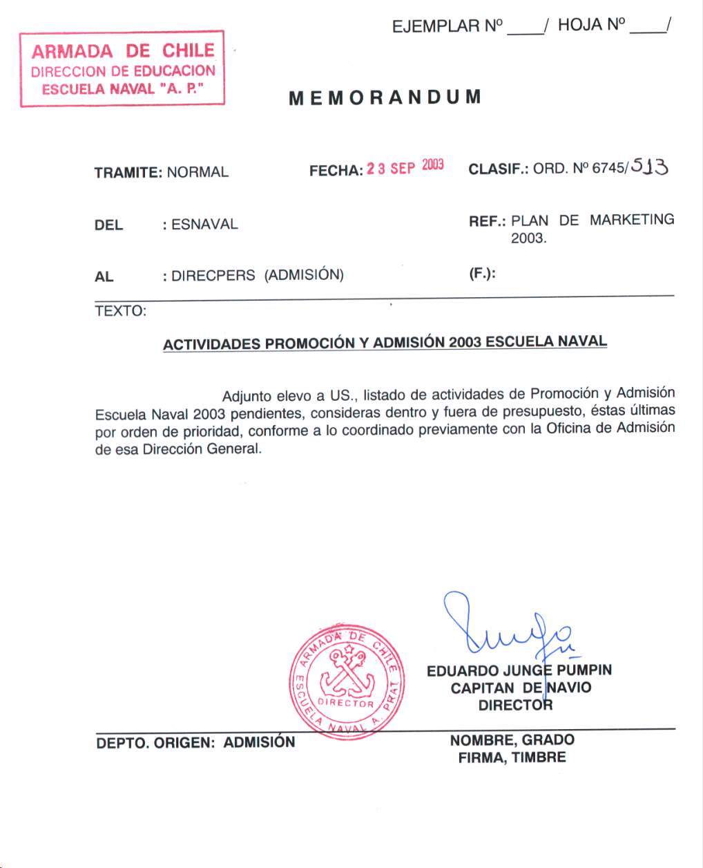
Membrete
Fecha
Trámite:
Normal o Urgente
Clasificación
Referencia
Originador
Informativo
Receptor
Texto
Nombre, Grado, Firma y Timbre
Depto Originador

Slide 27
MENSAJE NAVAL
Documento oficial que se utiliza cuando se quiere dar una mayor rapidez a la comunicación, enviada a un destinatario mediante el sistema naval de transferencia de documentos y mensajes (SNTM).
Informaciones rutinarias y coordinaciones.

Slide 28
PREFIJO
  RUTINA “R” 24 HORAS
  PRIORIDAD “P” 04 HORAS
  OSCAR “O” 01 HORA
  ZULU “Z” 05 MINUTOS

Slide 29
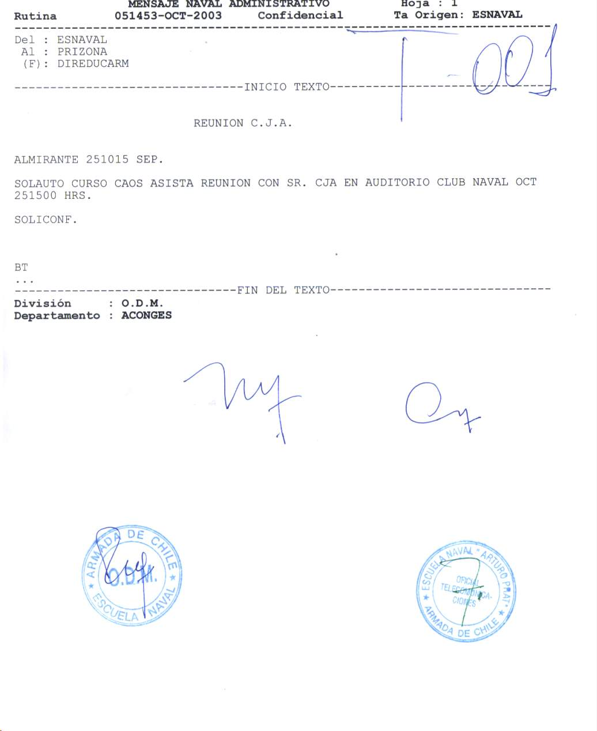
Prefijo
Fecha y hora de origen
Ta de origen
Clasificación
N° registro interno ODM
Originador
Destinatario
Destinatario Informativo
Título
Texto
Referencia
Abreviatura Naval
Rubrica Director
Div. responsable
Depto. responsable
Rubrica Subdirector
Rubrica y timbre Estradio
Rubrica y Timbre Oftel

Slide 30
Guías
  Son documentos que conducen o acompañan elementos o mercancías.

Slide 31
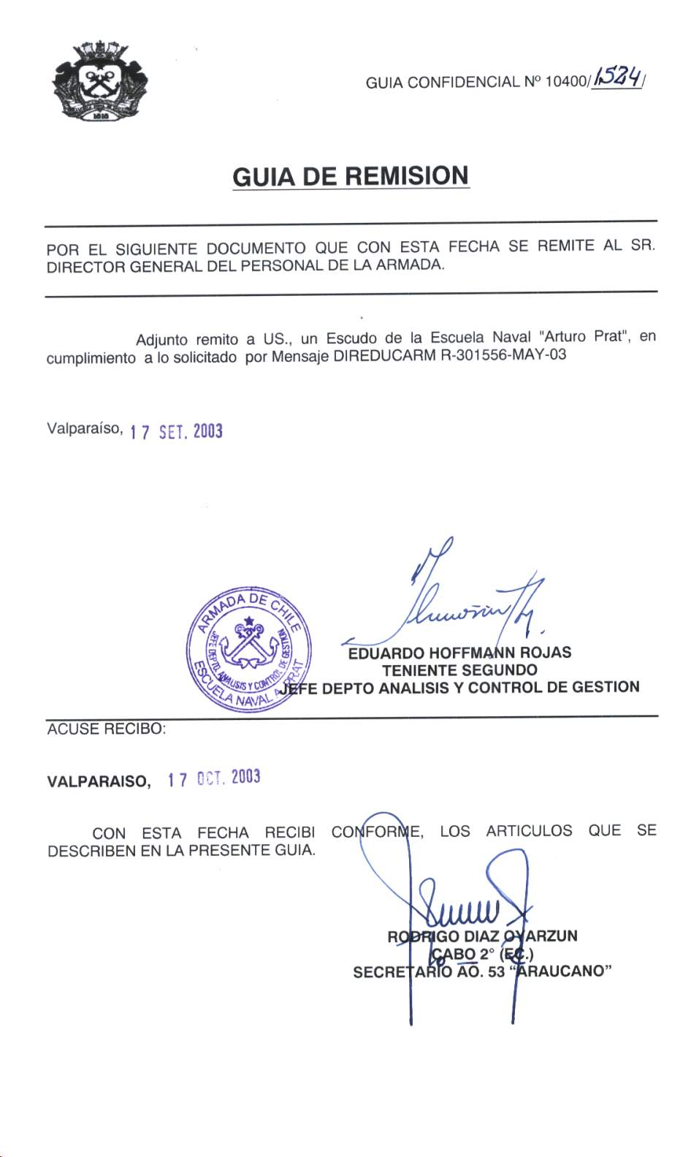
MEMBRETE
ARMADA DE CHILE
DIRECCION DE EDUCACION
ESCUELA NAVAL “A.P.
CLASIF. Y N° DE TRAMITACION
DESTINATARIO
TEXTO INDICANDO EL ARTICULO ENVIADO
LUGAR Y FECHA
FIRMA, TIMBRE, NOMBRE Y GRADO
LUGAR Y FECHA DE RECEPCION
TEXTO ACUSE RECIBO
FIRMA, TIMBRE, NOMBRE Y GRADO RESPONSABLE RECEPCION

Slide 32
Solicitudes
  Comunicación escrita por medio de la cual se solicita a una Autoridad competente algún beneficio, permuta, reconsideración a alguna sanción, etc.
  Su estructura es la siguiente:

Slide 33
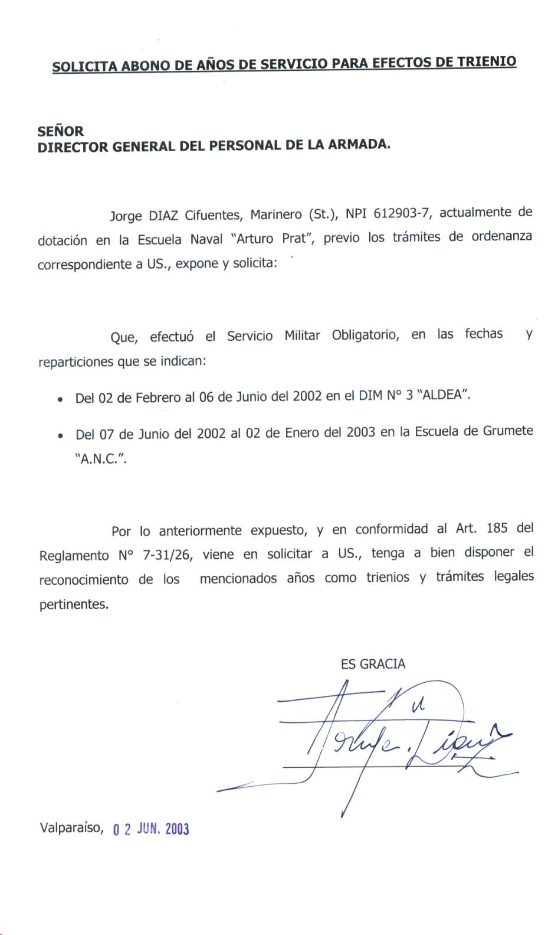
Título
Dirección (Denominación de la autoridad facultada para resolver.).
Identificación del peticionario
Razones que motivan la petición
Petición
Frase que consolida lo expuesto en la solicitud.
Firma del peticionario
Lugar y fecha

Slide 34
ÓRDEN PERMANENTE INTERNA (O.P.I.)
Tiene por objeto permitir a los Comandantes, Directores y Jefes de Unidades o Repartición regular el servicio y organización interna, para que la rutina de las unidades a su cargo no sean afectados por los cambios de mando.

Slide 35
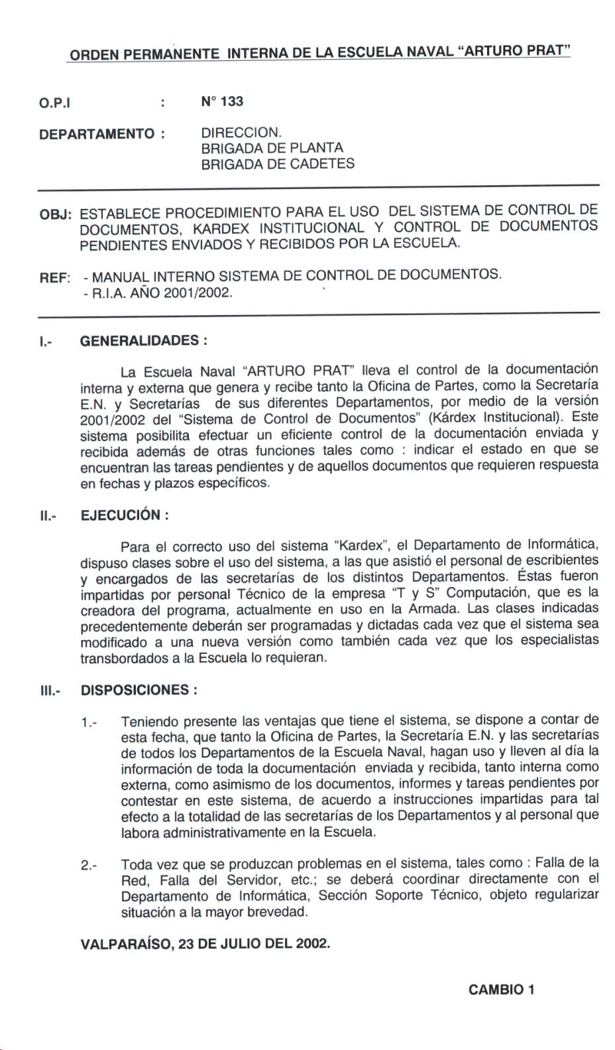
Número de O.P.I.
Departamentos involucrados
Objeto
Referencia
Párrafo Expositivo
Párrafo Mandatorio
Lugar y fecha

Slide 36
ORDENES DE TRANSBORDO
  La Dirección General del Personal de la Armada emite las Órdenes de Transbordos y las Comandancias en Jefe de Fuerzas Operativas, Direcciones Generales, Comandancia General del Cuerpo de Infantería de Marina, Comandancia de Aviación Naval, Dirección de Educación de la Armada y Grupos de Tareas independientes conformados, son los responsables directos del oportuno cumplimiento de los transbordos. La D.G.P.A. es el único Organismo Superior facultado para anular o modificar una O.T., emitida por cualquiera otra Autoridad Naval que tenga atribuciones para ello.
  Conforme lo disponen los artículos 467º y 502º de la Ordenanza de la Armada, las Comandancias en Jefe de las Zonas Navales, Comandancia en Jefe de la Escuadra y Fuerza de Submarinos, están autorizados para dictar O.T. temporales dentro de las unidades y reparticiones bajo su Mando, apegados a las Dotaciones Reglamentarias, enviando, en cada caso, copia de ellas a la D.G.P.A., para su debido control y estadística.
  Los transbordos generales deberán efectuarse en el período de la segunda quincena de Diciembre y la primera de marzo. Se deberá tener presente que éstos se inician de tierra a bordo.

Slide 37
ACTAS DE ENTREGA DE CARGOS
- Constituye un documento interno de la Unidad o Repartición, y en los casos que la situación lo amerite, el Comandante enviará a las Direcciones Técnicas y/o Mandos Operativos, una síntesis de informaciones útiles.
Sólo se confeccionará en un ejemplar, el que quedará archivado en el cargo o puesto correspondiente.
- El Comandante o Jefe sólo firmara como interventor al final del cuerpo principal, firmando el Jefe de Departamento, Subjefe o Segundo Comandante al final de cada anexo.

Slide 38
ACTAS DE ENTREGA DE CARGOS
Identificación del Cargo, Oficial que Entrega y Oficial que se recibe, fecha y lugar.
Organización.
Personal.
Instrucción y Actividades.
Material e Instalaciones.
Trabajos Especiales y Experiencias.
Finanzas.
Documentación.
Observaciones.
Anexos.

Slide 39
ACTAS DE ENTREGA DE CARGOS
ANEXOS
“A”.- Observaciones al inventario.
“B”.- Estado del cargo.
“C”.- Relación de la documentación secreta.
“D”.- Observaciones a la documentación reglamentaria.
“E”.- Experiencia y especialidad del personal.

Slide 40
III.- TRAMITACIÓN DE DOCUMENTOS OFICIALES
ENVÍO:
1.- ORIGINADOR.
2.- OFICIAL DE DIVISIÓN O DE CARGO.
3.- JEFE DE DEPARTAMENTO.
4.- 2° COMANDANTE (SI ES RELATIVO A PERSONAL).
5.- SECRETARÍA DEPARTAMENTAL.
6.- SECRETARÍA ADMINISTRATIVA.
5.- COMANDANTE.
6.- SECRETARÍA ADMINISTRATIVA.
7.- OFICINA DE PARTES.
8.- CORREO.

Slide 41
III.- TRAMITACIÓN DE DOCUMENTOS OFICIALES
RECEPCIÓN:
1.- CORREO.
2.- OFICINA DE PARTES.
3.- SECRETARÍA.
4.- COMANDANTE.
5.- SECRETARÍAS DEPARTAENTALES.
6.- JEFES DE DEPARTAMENTO O 2° COMANDANTE.
7.- OFICIALES DE DIVISIÓN O DE CARGO.
8.- INVOLUCRADOS.

Slide 42
UT N° 2 TRAMITACIÓN DE LA CORRESPONDENCIA
1.- EXPLICAR COMO SE CLASIFICA LA CORRESPONDENCIA Y SU TRAMITACIÓN DE ACUERDO A SU CATEGORÍA.
2.- SEÑALAR LAS FUNCIONES DE CADA UNA DE LAS OFICINAS RELACIONADAS CON LA TRAMITACIÓN DE LA CORRESPONDENCIA.

Slide 43
I.- REQUISITOS PARA LA CONFECCIÓN DE DOCUMENTOS:
1.- CLASIFICACIÓN DE LOS DOCUMENTOS OFICIALES
SECRETO: Aquellos documentos cuya divulgación compromete la seguridad de la Nación o el interés nacional, tales como: Planes de Guerra, movimientos de fuerza, códigos y claves especiales, etc. Estarán bajo la responsabilidad y control del Comandante o Jefe de la Repartición.
RESERVADO: Aquellos documentos cuya divulgación compromete el debido cumplimiento de las funciones de la Institución o de los derechos de las personas, tales como: métodos de entrenamiento y sus críticas, sistemas de control de los diferentes armamentos, procedimientos tácticos, etc.

Slide 44
ORDINARIO: Aquellas que pueden ser conocidas y usadas por todo el personal de la Institución.
ORDINARIO “PÚBLICO”: Aquellas que pueden ser conocidas y usadas por el personal de la Institución y personas ajenas a ella.
DOCUMENTACIÓN OFICIAL “PERSONAL”: Son aquellos documentos que tratan materias particulares del servicio y que por su naturaleza, sólo deben ser conocidas por el remitente (emisor) y el destinatario (receptor). Esta documentación será individualizada visualmente con un timbre con la palabra PERSONAL, el que será estampado en un lugar destacado y con tinta roja, además de la categorización correspondiente según su materia.

Slide 45
2.- TRAMITACIÓN DE ACUERDO A LA CATEGORÌA DE LA DOCUMENTACIÓN
CORRECTO EMPLEO TARJETA KÁRDEX.
DOCUMENTACIÓN DE CARÁCTER SECRETO (OFICIAL SECRETARIO).
DOCUMENTACIÓN RESERVADA PERSONAL (OFICIAL SECRETARIO Y SECRETARÍA ADMINISTRATIVA).
DOCUMENTACIÓN DE CARÁCTER RESERVADO, ORDINARIO Y ORDINARIO PÚBLICO (SECRETARÌA ADMINISTRATIVA).

Slide 46
3.- FUNCIONES DE CADA UNA DE LAS OFICINAS RELACIONADAS CON LA TRAMITACIÓN DE LA CORRESPONDENCIA
DETALLÍA (GENTE DE MAR).
SECRETARÍA ADMINISTRATIVA (OFICIALES, EMPEADOS CIVILES, PERSONAL A CONTRATA).
OFICINA DE PARTES (CONTROL DE LA DOCUMENTACIÓN Y TRAMITACIÓN FINAL / RECEPCIÓN).
SECRETARÍAS DEPARTAMENTALES (DIVISIONALES Y DE CARGOS).

